Slide 1
Docker compose
Команда сильных и независимых представляет

Slide 2


НАША КОМАНДА

Slide 3


Не наша команда

Slide 4
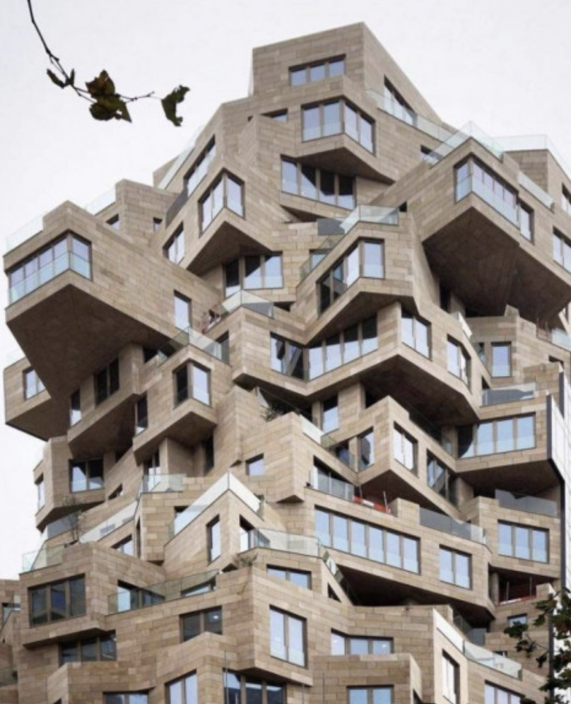
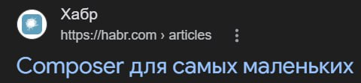
Что такое Docker Compose
Compose‑проект обычно живёт в папке. В ней лежит файл:
- compose.yaml (или старое имя docker-compose.yml)
Этот файл — описание инфраструктуры приложения:
- какие сервисы нужны,
- какие образы использовать или как собрать образ,
- какие порты пробросить,
- какие переменные окружения задать,
- какие тома (volumes) подключить,
- в каких сетях должны находиться контейнеры.

Slide 5

Описание Docker compose
(1) Service (сервис)
Сервис — это “роль” в проекте. Обычно один сервис = один контейнер (но может быть больше при масштабировании).
Примеры сервисов: web, api, db, redis.
(2) Network (сеть)
Сеть нужна, чтобы контейнеры “видели” друг друга и общались по внутренним адресам.
Compose почти всегда создаёт сеть автоматически
(3) Volume (том)
Том нужен, чтобы данные сохранялись между перезапусками/пересозданиями контейнеров.
Например, база данных обязана хранить данные вне контейнера, иначе при пересоздании всё исчезнет.

Slide 6
Команды Docker compose
docker compose up
Запускает проект в текущей папке, показывает логи в консоли.
docker compose up -d
Запускает проект в фоне (detached), консоль не занята логами.
docker compose down
Останавливает и УДАЛЯЕТ контейнеры и сеть проекта.
Важно: по умолчанию тома (volumes) НЕ удаляет, чтобы данные не пропали.
docker compose stop / start
stop — просто остановить контейнеры.
start — запустить ранее остановленные.
docker compose restart
Перезапустить сервисы.
docker compose build
Собирает образы там, где указан build.

Slide 7
Хранение данных контейнеров
Контейнер — это “упакованная программа + её файловая система”, но она НЕ предназначена
для долговременного хранения данных. Если контейнер удалить и создать заново — его файловая система будет чистой.
Поэтому важные данные (особенно базы данных) выносят наружу:
- в volumes (управляемые Docker),
- или в папки на хосте (bind mount).
Named volume (именованный том) — самый частый вариант для БД
Именованный том создаёт Docker, хранит его в своём внутреннем каталоге.
Плюсы:
- надёжно и стандартно;
- не зависит от путей вашей ОС;
- удобно переносить/бэкапить через docker команды.
Минусы:
- вы не видите “как обычную папку” в проекте (хотя можно посмотреть через docker volume).
Bind mount (привязка папки) — удобно для разработки
Bind mount — это когда вы подключаете конкретную папку вашего проекта внутрь контейнера.
Чаще всего так подключают исходники, чтобы при изменении кода на компьютере контейнер сразу видел изменения.
Плюсы:
- удобно редактировать файлы на хосте и сразу видеть результат в контейнере.
Минусы:
- зависит от путей и прав доступа в ОС;
- на Windows/Mac могут быть нюансы с производительностью и правами.
tmpfs — временно в памяти
Иногда нужно хранить временные файлы так, чтобы они исчезали после остановки и не писались на диск.
Тогда используют tmpfs (редко в учебных задачах, но полезно знать).

Slide 8
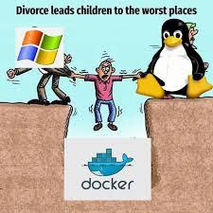

ОБЩЕНИЕ КОНТЕЙНЕРОВ МЕЖДУ СОБОЙ

Slide 9


